Slide 1


Actividad Plan de Desarrollo EDCII
Código: act-001
Responsable: Javier PÉREZ L. / GERENTE ADMINISTRATIVO

Slide 2
Layout Almacenes
Objetivo:
Contar con un lay-out de los almacenes donde se identifique las distintas áreas de almacenamiento de los distintos productos, el cual ayude a un clima de control interno en las operaciones realizadas por personal de Distribuidor.
Requisitos:
Dar de alta archvio Excel, PPT ó equivalente en el que se muestre ubicación ó Lay out de todos los productos almacenados.

Slide 3
Almacenes
Actualmente Central de Acumuladores Querétaro cuenta con 2 almacenes divididos de la siguiente forma:
- Almacén 1: Acumuladores / Área de Usados / Área de Carga.
- Almacén 2: Filtros y Lubricantes.

Slide 4
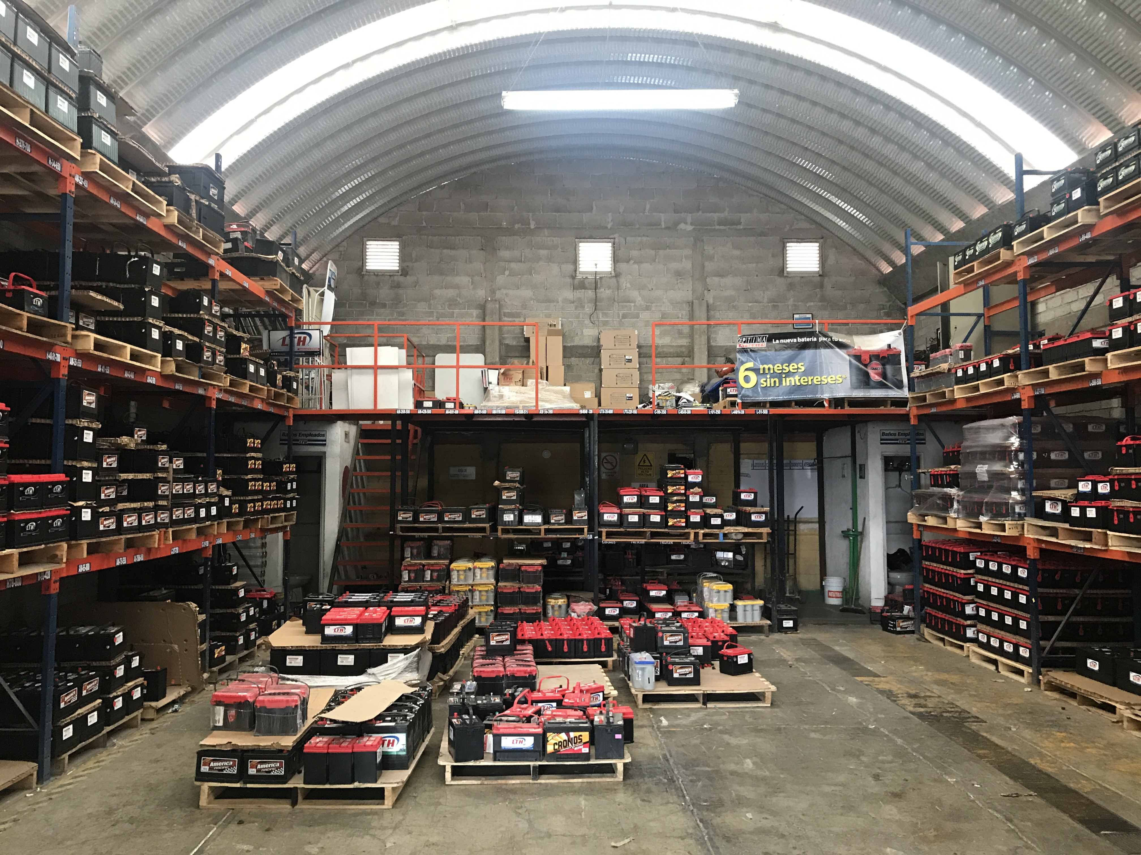
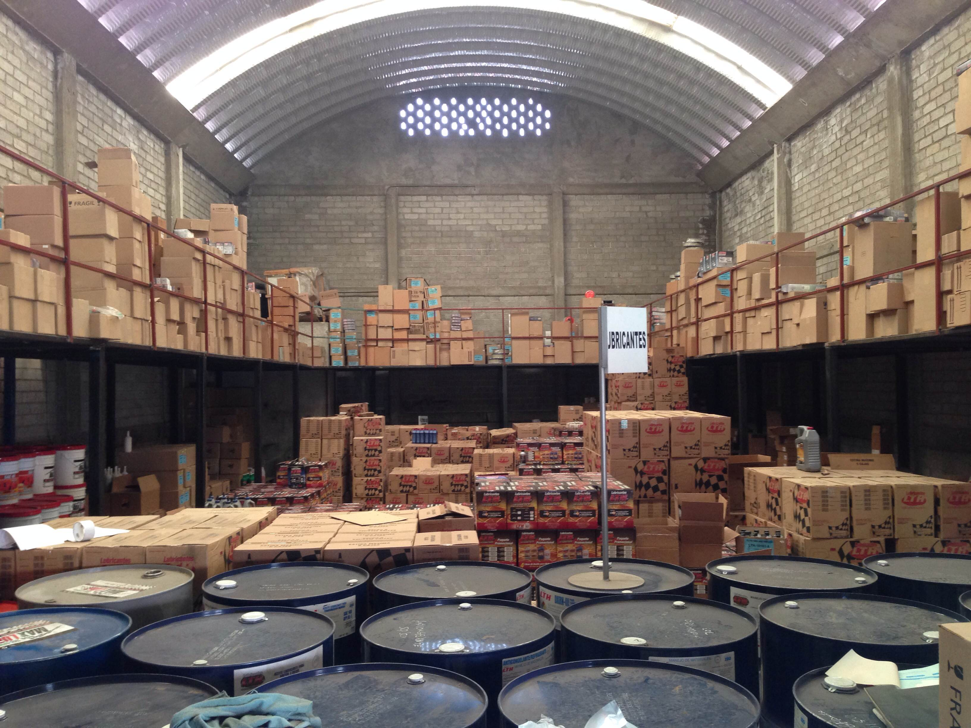
Almacenes
Almacén 1
Almacén 2

Slide 5
Distribución Almacén 1
El almacén de acumuladores cuenta con la siguientes áreas:
Bodega de usados / Capacidad de 1,300 cascos.
3 racks para producto nuevo / Capacidad de 4,600 pilas.
Área de carga / Capacidad de 30 pilas.

Slide 6
Distribución Rack 1

Slide 7
Distribución Rack 1

Slide 8
Distribución Rack 3

Slide 9
Distribución Almacén 2
El almacén de filtros y lubricantes cuenta con la siguientes áreas:
Área de lubricantes / Capacidad 40,000 lts.
Área de filtros / Capacidad 15,000 unidades.

